Slide 1

嵌入式前沿领域产品应用
2251730 刘淑仪 2024/9/8

Slide 2
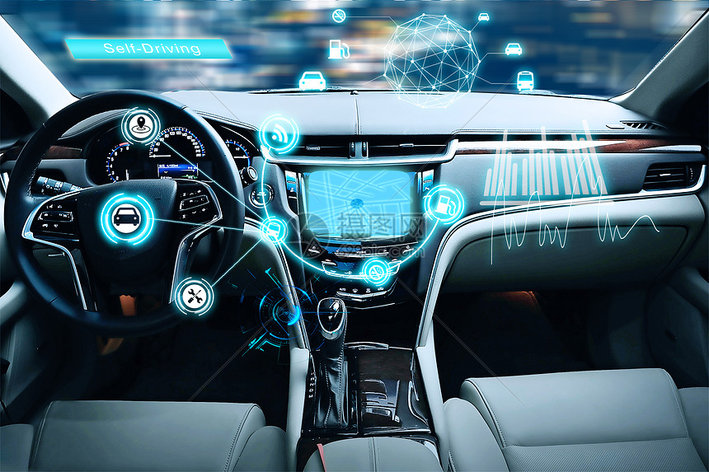
嵌入式前沿领域应用
Embedded frontier field product application
智能汽车
智能汽车是一种集成了环境感知、路径规划、决策控制和多级别辅助驾驶等功能的高科技系统，融合了计算机技术、现代传感器、信息融合、通信网络、人工智能和自动控制等多个领域的先进技术，成为当前智能化发展的重要方向。作为高新技术的集大成者，智能汽车不仅提升了驾驶的自动化和智能化水平，还推动了汽车工业的转型升级。
近年来，随着交通事故的频发以及人们对驾驶安全要求的提高，智能汽车操作系统的市场需求愈加旺盛。通过采用先进的电子技术和智能算法，智能汽车能够为驾驶员提供更安全、便捷的驾驶体验。其嵌入式系统广泛应用于智能温控系统、车载MCU（微控制单元）系统、车载娱乐系统、智能导航系统、智能驾驶辅助系统以及汽车雷达管理系统等领域。其中，智能温控系统能够根据车内外温度自动调节车厢环境，提高乘客的舒适度；车载MCU系统则是汽车电子设备的“大脑”，负责协调各类传感器与控制单元的协同工作。车载娱乐系统为乘客提供多媒体娱乐服务，而智能导航系统通过实时路况和精确定位引导车辆到达目的地。
智能驾驶辅助系统通过雷达、摄像头和其他传感器收集外部信息，实时判断并提供辅助决策，减轻驾驶员的压力并降低事故发生率。汽车雷达管理系统则是智能汽车实现全方位环境感知的重要组成部分，为驾驶提供可靠的安全保障。

Slide 3
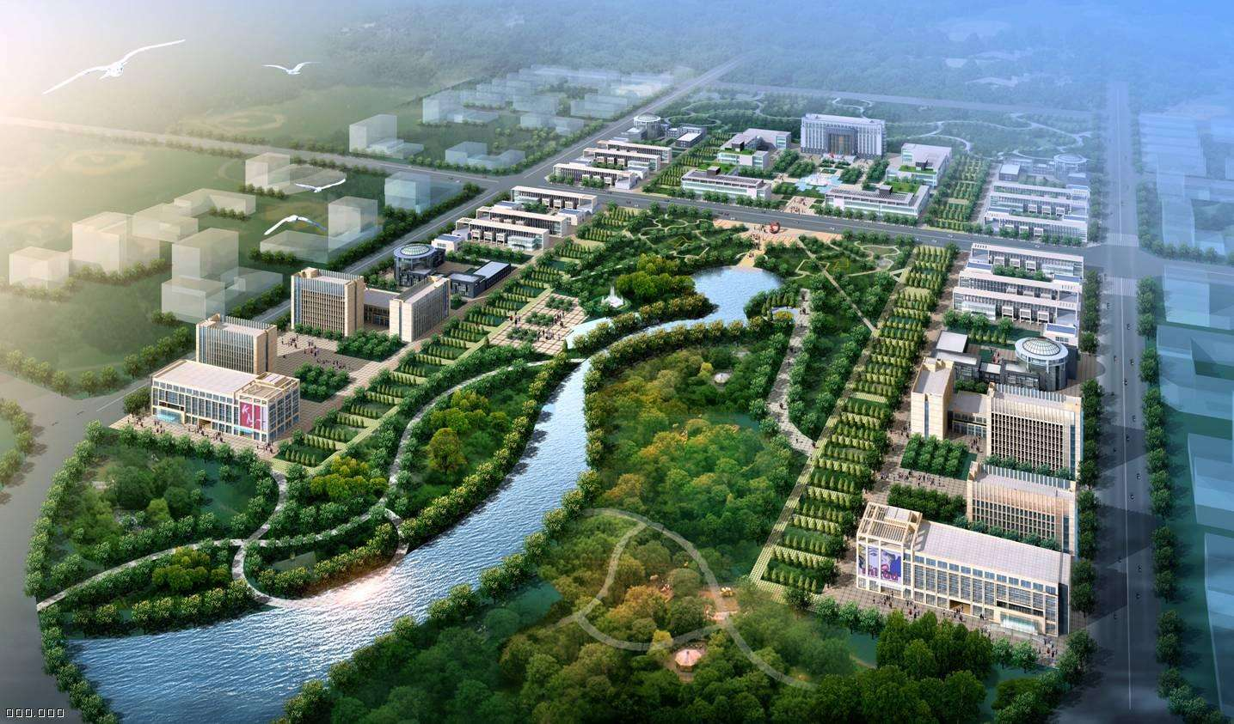
嵌入式前沿领域应用
Embedded frontier field product application
环境工程
嵌入式系统在环境监测中的应用场景十分广泛，涵盖了水文信息实时监测、防洪体系管理、水土质量监测、堤坝安全监控、地震预警、实时气象信息采集等多个领域。例如，在水资源监测方面，嵌入式系统能够对水体的水质、流速、流量进行实时监控，帮助水利部门及时了解水文变化并采取相应措施；在防洪体系中，通过安装在河道、堤坝上的传感器，嵌入式系统能够自动检测水位、雨量等关键数据，实现防洪预警与调度；在水土质量监测方面，嵌入式系统可以精准监测土壤中的有害物质浓度，及时预警土地退化与污染问题。
此外，嵌入式系统在环境恶劣、地形复杂的地区，如高山、沙漠、海洋等无人区域，也能通过自动化和远程监控技术，实现对空气质量、水源污染、气象变化等多种环境要素的监测。例如，在大气污染监控中，嵌入式系统配合物联网技术，可以实现对PM2.5、二氧化碳、臭氧等有害物质的实时检测与传输，为环境治理提供精准数据支持。
随着技术的进步，嵌入式系统逐渐集成了低功耗、长寿命、多功能等优势，能够适应复杂多变的环境条件，且无需大量人工干预，实现无人化、智能化的监测。未来，嵌入式系统将继续推动环境工程的发展，为改善全球生态环境、应对气候变化和自然灾害提供强有力的技术支撑。

Slide 4

嵌入式前沿领域产品示例
Embedded frontier field product application
百度机器人通过深度学习、神经网络等先进算法，构建了“百度大脑”这一强大的人工智能平台，具备了自学习、自训练的能力，类似于“最强大脑”中的小度机器人。结合嵌入式系统的应用，百度机器人不仅在智能语音交互、图像识别等领域展现出强大的能力，还在智能家居、智能城市、自动驾驶等场景中发挥了关键作用。在嵌入式领域，百度机器人通过嵌入式处理器、传感器融合与低功耗设计，实现了高效的计算与实时响应。例如，在智能家居中，嵌入式系统使得百度机器人能够控制各种家用电器，实现语音控制、环境感知与自动调节，提供便捷的用户体验。在智能城市中，百度机器人利用嵌入式设备与传感器网络，实时监控城市中的交通流量、空气质量等关键数据，协助政府实现智能化的城市管理。
百度机器人

